Slide 1
UNIDAD EDUCATIVA FISCAL “RAUL ANDRADE”
"Calificar la violencia de género como 'asunto de mujeres' es parte del problema.

Slide 2
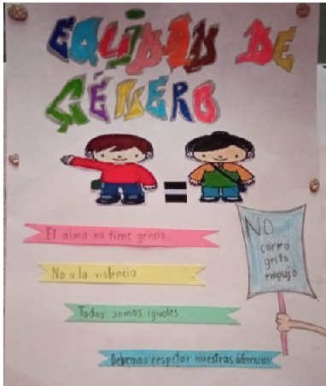
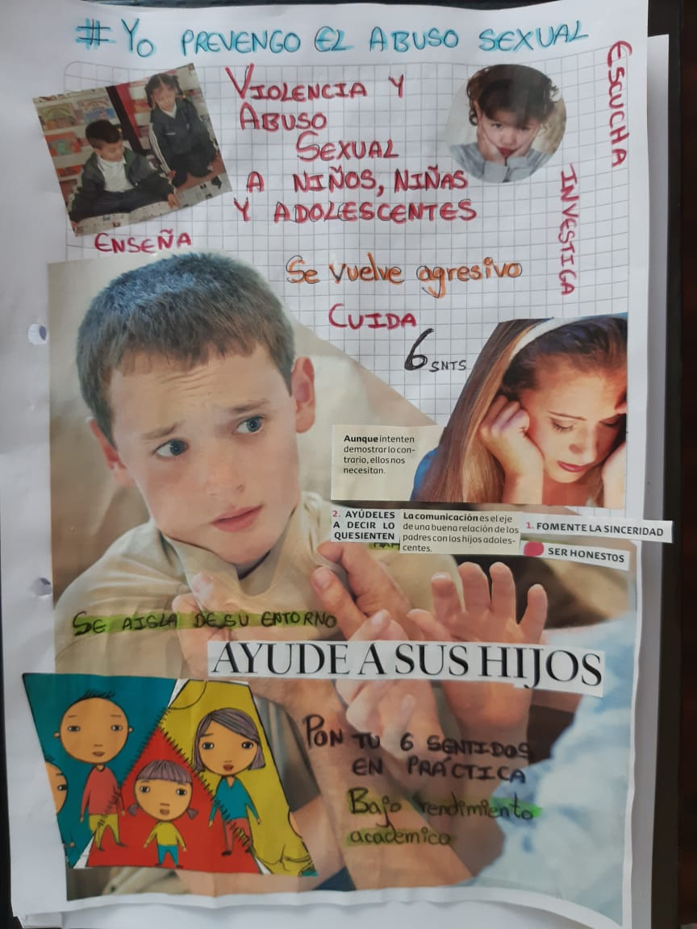
Factor de riesgo: trato inequitativo entre hombres y mujeres, violencia de género.

Slide 3
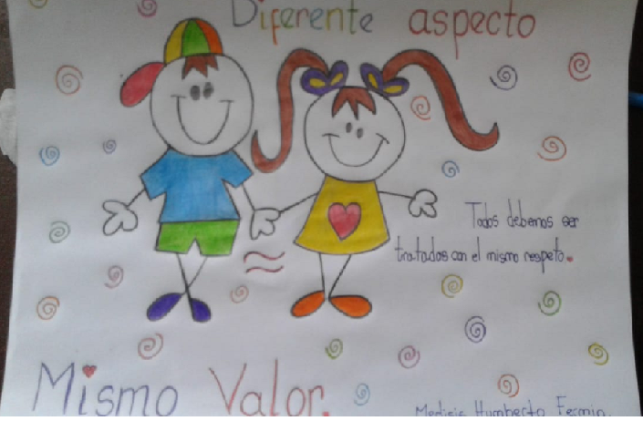
Promover la igualdad de género. Los hijos/as son más felices cuando sus padres. comparten las responsabilidades del hogar; esto beneficia a los papás: menos depresivos, violentos, menor consumo de alcohol, menos accidentes de tránsito.

Slide 4
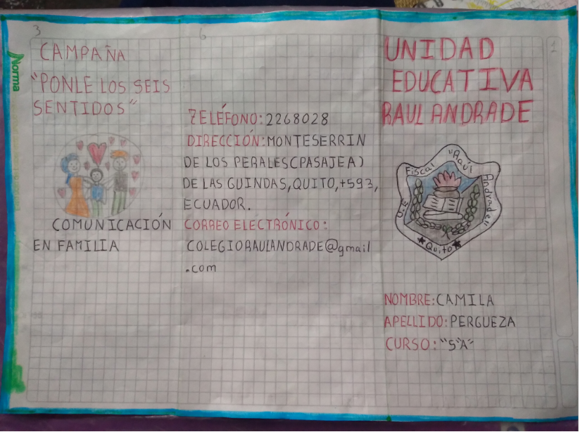
Promover la equidad de género entre hombres y mujeres y la revisión de figuras paternas

